Slide 1


Slide 2


Slide 3
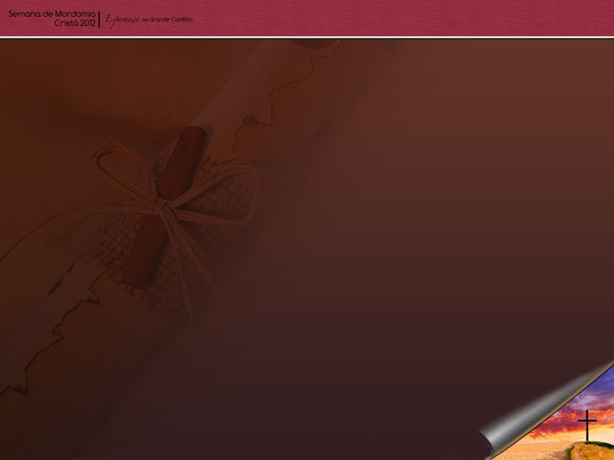
O alto clamor é a última mensagem de advertência ao mundo, para que o povo de Deus, que ainda estiver em Babilônia, saia de lá e junte-se ao remanescente.

Slide 4
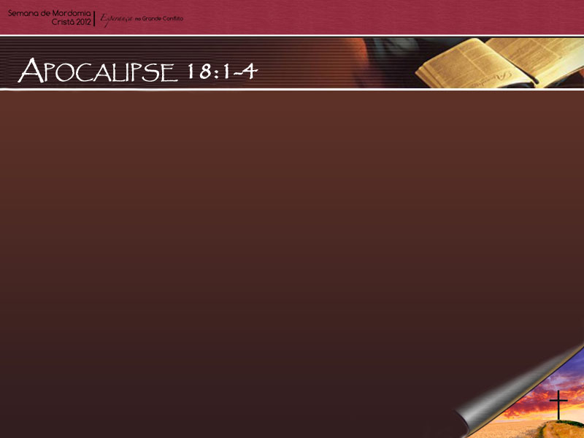
Depois destas coisas, vi descer do céu outro anjo, que tinha grande autoridade, e a terra se iluminou com a sua glória. Então, exclamou com potente voz, dizendo: Caiu! Caiu a grande Babilônia e se tornou morada de demônios, covil de toda espécie de espírito imundo...

Slide 5

A ÚLTIMA
ADVERTÊNCIA

Slide 6
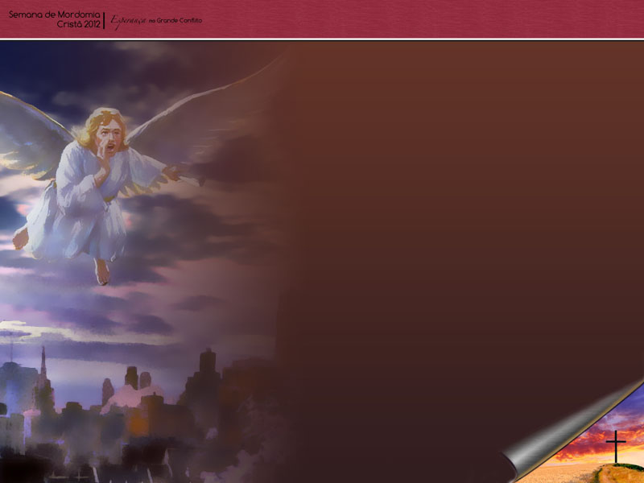
“O capítulo 18 do Apocalipse indica o tempo em que, como resultado da rejeição da tríplice mensagem do capítulo 14, versos 6-12, a igreja [Babilônia] terá atingido completamente a...

Slide 7
...condição predita pelo segundo anjo, e o povo de Deus, ainda em Babilônia, será chamado a separar-se de sua comunhão. Esta mensagem é a última que será dada ao mundo.”
O Grande Conflito, p. 390.

Slide 8
CADA UM QUE AINDA ESTIVER EM BABILÔNIA VAI TER QUE DECIDIR DE QUE LADO FICARÁ

Slide 9
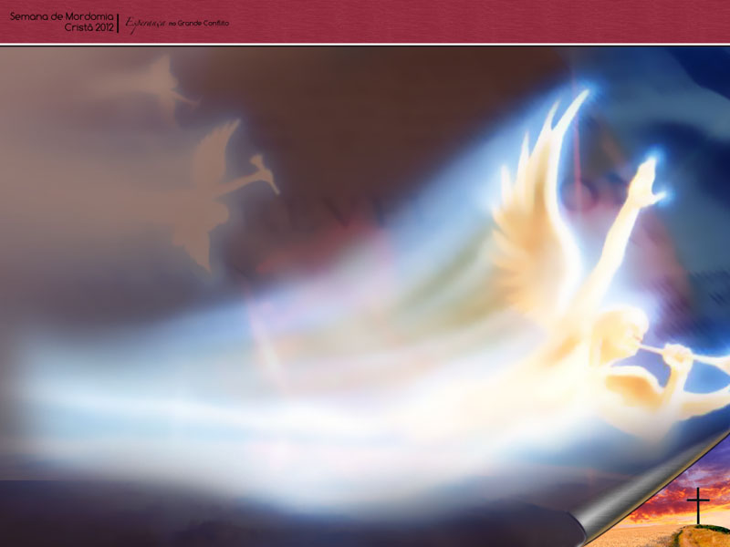
“Esta mensagem é a última que será dada ao mundo, e cumprirá a sua obra... a luz da verdade brilhará então sobre todos os corações que se acham abertos para recebê-la, e os filhos do Senhor que permanecem em Babilônia atenderão ao chamado: ‘Sai dela, povo Meu’. Apoc. 18:4.”
O Grande Conflito, p. 390.

Slide 10
O INIMIGO TERÁ UMA FORTE REAÇÃO

Slide 11
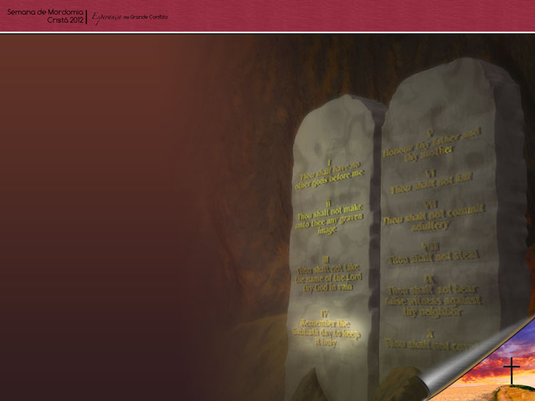
“Estendendo-se a controvérsia a novos campos, e sendo a atenção do povo chamada para a lei de Deus calcada a pés, Satanás entrará em ação. O poder que acompanha a mensagem apenas enfurecerá os que a ela se opõem.”
O Grande Conflito, p. 607.

Slide 12
TUDO SERÁ EMPREGADO CONTRA OS DEFENSORES DA VERDADE

Slide 13

“A igreja [Babilônia] apelará para o braço forte do poder civil, e nesta obra unir-se-ão católicos e protestantes. Ao tornar-se o movimento em prol da imposição do domingo mais audaz e decidido, invocar-se-á a lei contra os observadores dos mandamentos...

Slide 14
...Serão ameaçados com multas e prisão, e a alguns se oferecerão posições de influência e outras recompensas e vantagens, como engodo para renunciarem a sua fé.”
O Grande Conflito, p. 607.

Slide 15
A SITUAÇÃO SERÁ DIFÍCIL, MAS O POVO DE DEUS SE REFUGIARÁ EM DEUS

Slide 16
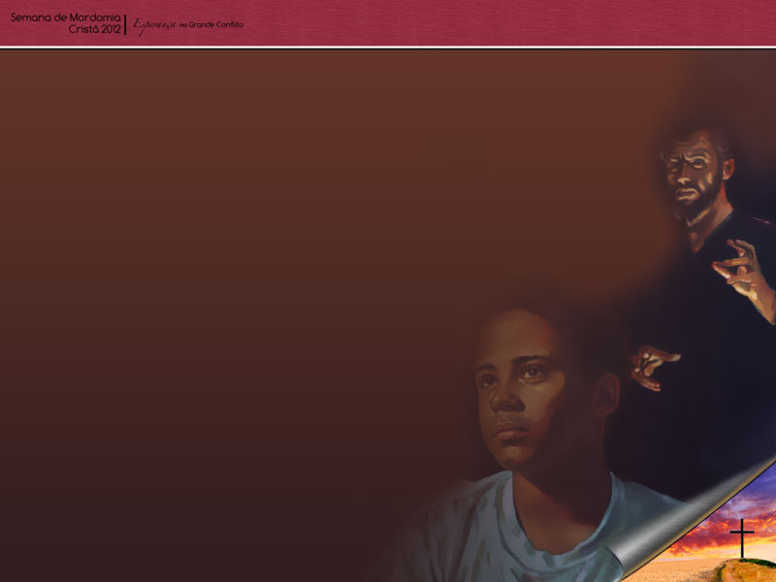
“Satanás os assalta com cruéis tentações. A obra que empreenderam parece muito além de sua habilidade para levarem a termo. Estão quase a sucumbir... Então, sentindo o seu completo desamparo, se refugiam nAquele que é poderoso, em busca de auxílio.”
O Grande Conflito, p. 609.

Slide 17
...contudo, não podem voltar. Então, sentindo o seu completo desamparo, se refugiam nAquele que é poderoso, em busca de auxílio.”
O Grande Conflito, p. 609.

Slide 18
ENGANOS SATÂNICOS DOS ÚLTIMOS DIAS

Slide 19
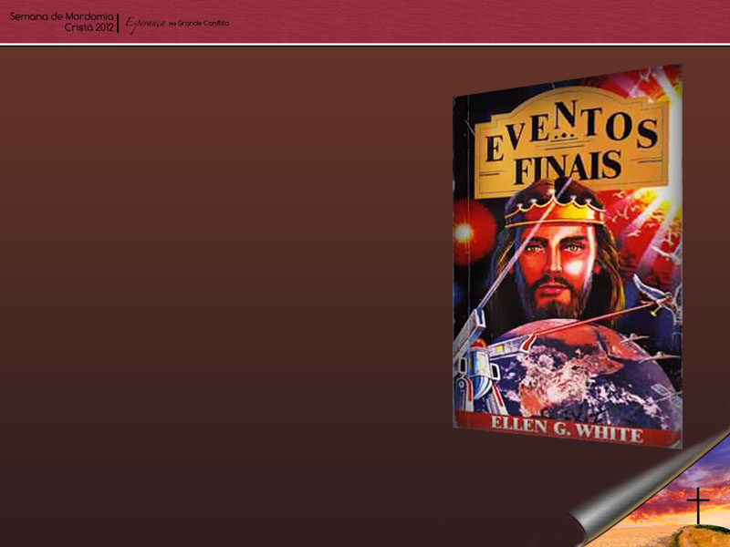
O livro Eventos Finais nas páginas 135-148 traz os seguintes enganos que serão usados por Satanás e os demônios nos últimos dias:

Slide 20
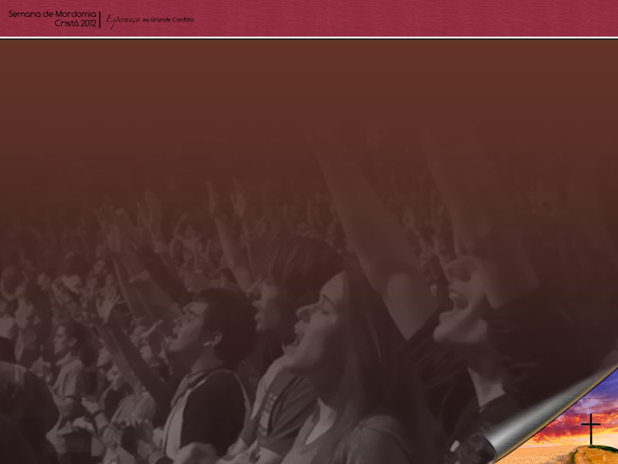
1 - Falsos reavivamentos nas igrejas que não aceitarem a Verdade Presente

Slide 21
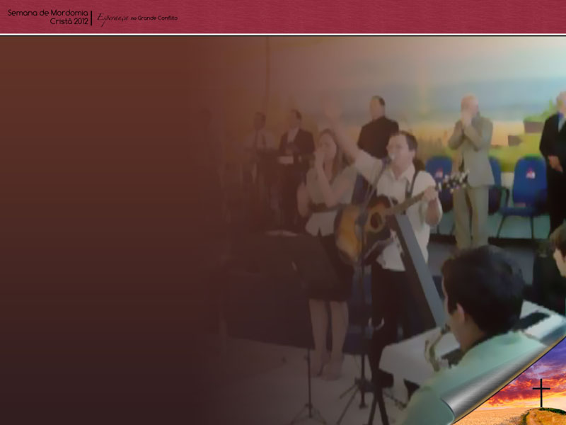
2 - Cultos e reuniões religiosas acompanhadas com gritos, músicas com baterias e danças

Slide 22
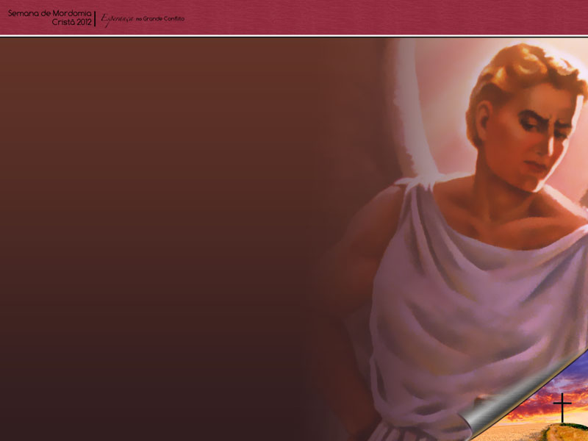
3 - Anjos maus aparecerão

Slide 23
4 - Satanás Personificará a Cristo

Slide 24
NÃO CONFIE EM MILAGRES, CONFIE NA PALAVRA DE DEUS

Slide 25
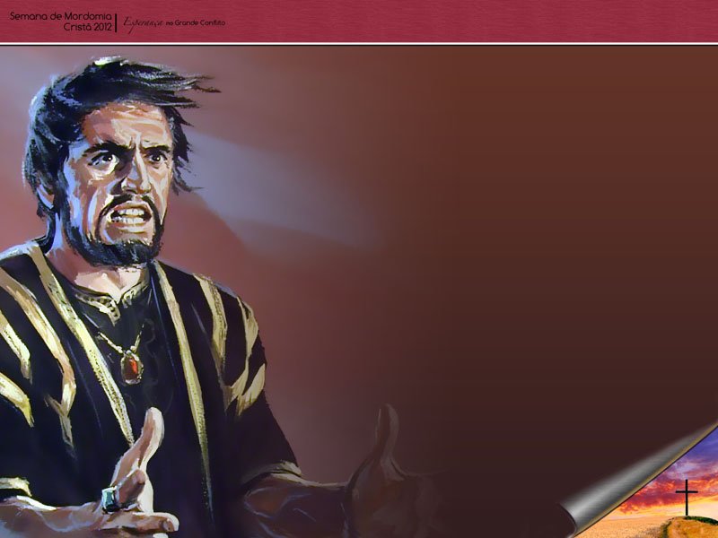
“O povo de Deus não encontrará sua segurança na operação de milagres; pois Satanás imitará os milagres que forem operados.”
Eventos Finais, p. 147.

Slide 26
A OBRA SERÁ CONCLUÍDA DE FORMA RÁPIDA E MIRACULOSA

Slide 27

“Servos de Deus, com o rosto iluminado e a resplandecer de santa consagração, apressar-se-ão de um lugar para outro para proclamar a mensagem do Céu... Operar-se-ão prodígios... Satanás também opera com prodígios de mentira, fazendo mesmo descer fogo do céu, à vista dos homens. (Apoc. 13:13.) Assim os habitantes da Terra serão levados a decidir-se.”
O Grande Conflito, p. 612.

Slide 28
RESULTADOS

Slide 29
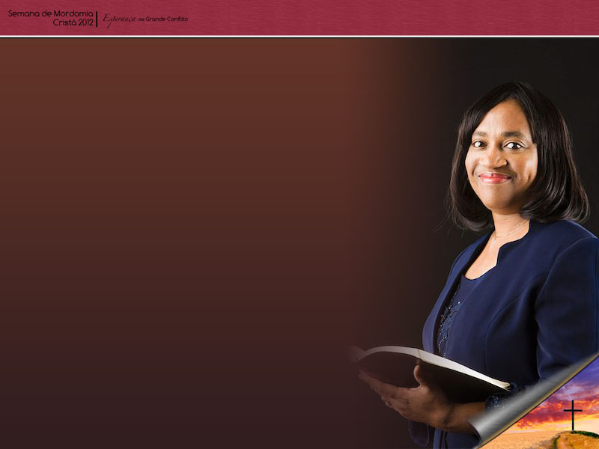
“Laços de família, relações na igreja, são impotentes para os deter agora. A verdade é mais preciosa do que tudo o mais. Apesar das forças arregimentadas contra a verdade, grande número se coloca ao lado do Senhor.”
O Grande Conflito, p. 612.

Slide 30
REAÇÃO SATÂNICA: FALSO REAVIVAMENTO NAS IGREJAS QUE COMPÕE BABILÔNIA

Slide 31

“E, como os espíritos professarão fé na Escritura Sagrada, e demonstrarão respeito pelas instituições da igreja [Babilônia], sua obra será aceita como manifestação do poder divino.”
O Grande Conflito, p. 588.

Slide 32
QUEM TERMINARÁ A OBRA DA PREGAÇÃO DO EVANGELHO?

Slide 33
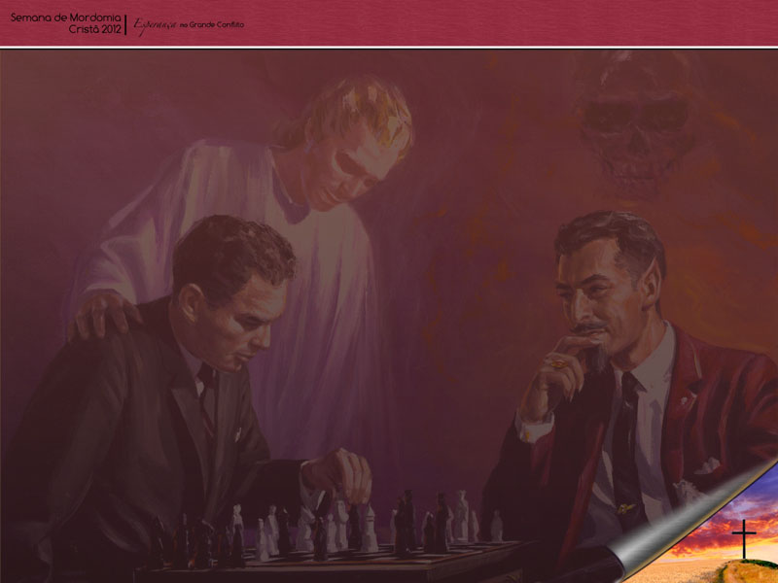
“No conflito final que agora se trava entre as forças do bem e as do mal, espera Ele que todos, tanto membros leigos como pastores, tomem parte.”
Obreiros Evangélicos, p. 351.

Slide 34
BENEFÍCIOS DA CONTROVÉRSIA

Slide 35
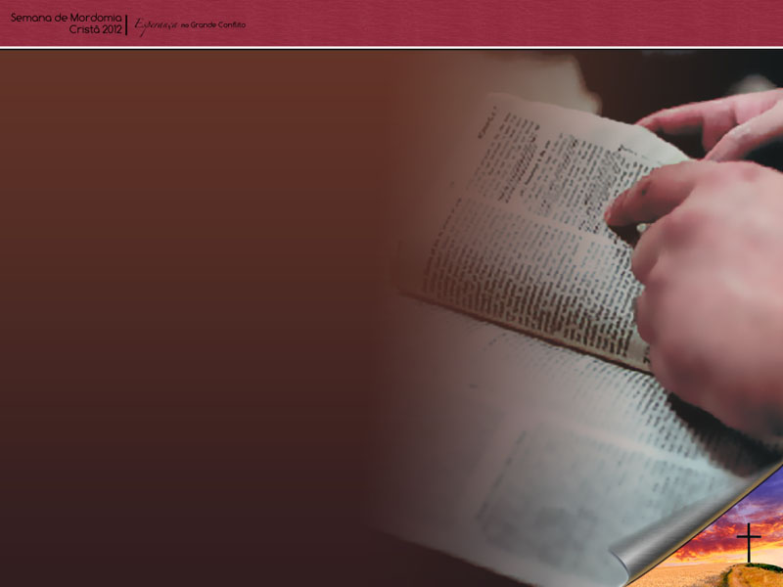
“Deus quer que a verdade probante seja colocada em primeiro plano... Cada contestação, cada censura, cada calúnia será um meio nas mãos de Deus para provocar curiosidade e despertar os espíritos que, de outro modo, continuariam adormecidos.”
Serviço Cristão, p. 159.

Slide 36
O PEQUENO TEMPO DE ANGÚSTIA

Slide 37
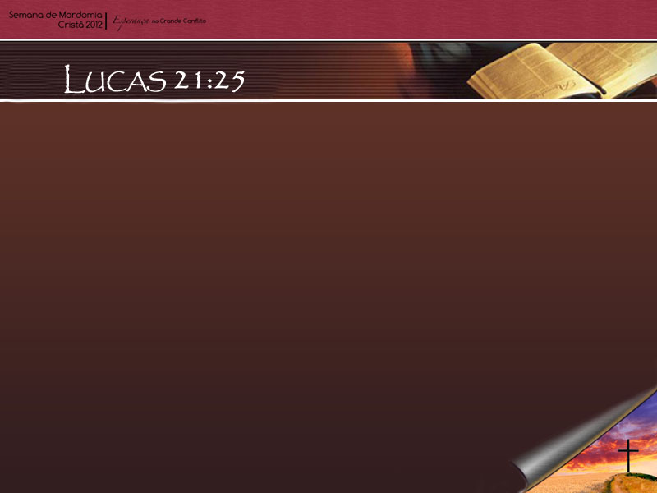
Haverá sinais no sol, na lua e nas estrelas; sobre a terra, angústia entre as nações em perplexidade por causa do bramido do mar e das ondas; haverá homens que desmaiarão de terror e pela expectativa das coisas que sobrevirão ao mundo; pois os poderes dos céus serão abalados.

Slide 38
NÃO É O GRANDE TEMPO DE ANGÚSTIA

Slide 39
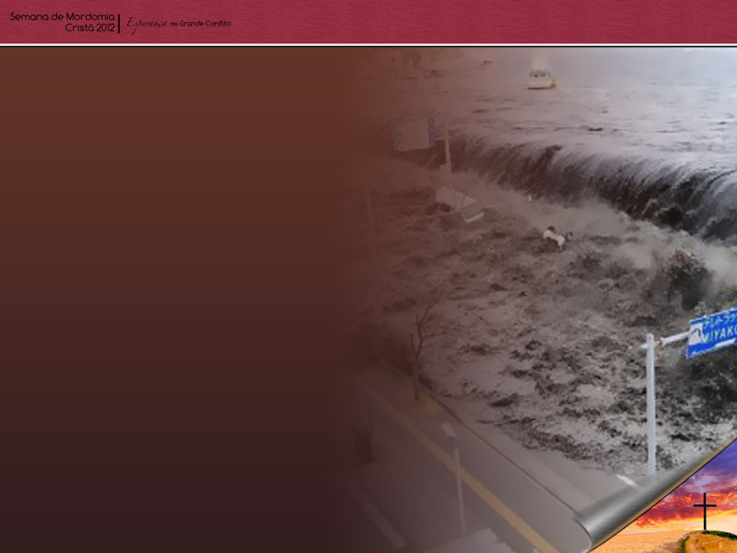
“...Nesse tempo, enquanto a obra de salvação está se encerrando, tribulações virão sobre a Terra, e as nações ficarão iradas, embora contidas para não impedir a obra do terceiro anjo...

Slide 40
...Nesse tempo a "chuva serôdia", ou o refrigério pela presença do Senhor, virá, para dar poder à grande voz do terceiro anjo e preparar os santos para estarem de pé no período em que as sete últimas pragas serão derramadas.” Primeiros Escritos, p. 85-86.

Slide 41
JÁ COMEÇOU! GOTAS DAS PRAGAS ESTÃO CAINDO

Slide 42
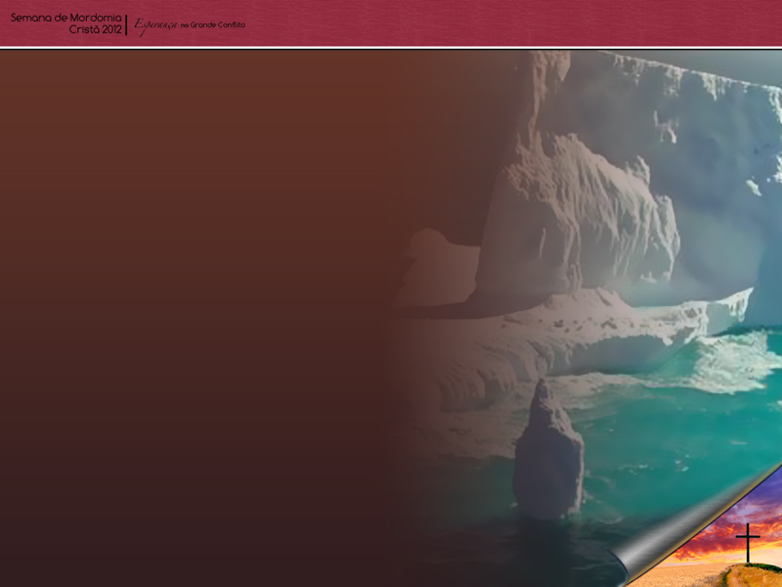
“Um pouquinho das taças da ira de Deus já tem tido permissão para cair sobre a terra e o mar, afetando os elementos da atmosfera. As causas destas condições incomuns estão sendo investigadas, mas inutilmente...
Mensagens Escolhidas, v. 3, p. 391.

Slide 43

Hoje é o tempo de permitirmos que o Espírito Santo de Deus seja derramado em nós. Consagração, dedicação missionária, fidelidade a Deus e à Sua Igreja tem que ser a nossa decisão e ação.

